Slide 1
제2장 앱 개발 환경 구축
안드로이드 개발 환경 구축절차
JDK설치
JDK다운로드
JDK설치
자바홈(JAVA_HOME)환경설정
Android Studio설치
Android Studio 다운로드
Android Studio 설치
Android SDK설치
Android Studio 처음실행
Android SDK 다운로드
앱 프로젝트 생성
앱 실행 환경 구축
스마트폰 실행환경
안드로이드 가상 디바이스(AVD)

Slide 2
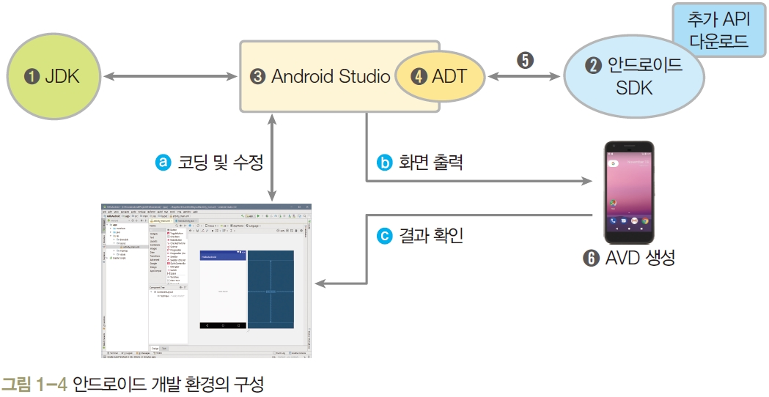
안드로이드 개발 환경
개발 환경 구성이 완료되면 Android Studio를 실행해서 코딩과 수정(a)을 통해 앱을 개발
코딩된 결과는 AVD에 출력(b)하고, 개발자는 그 결과를 확인(c)

Slide 3
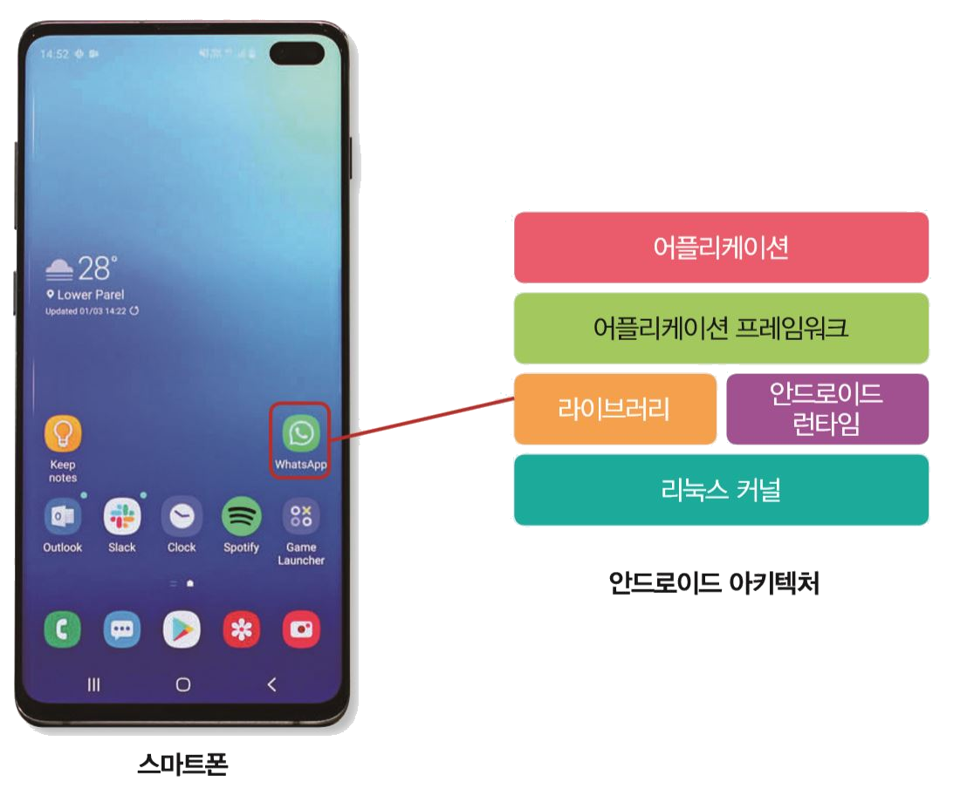
앱 개발환경 구축
1. 앱 운영환경
안드로이드의 아키텍처
안드로이드 기반의 스마트폰은 안드로이드 아키텍처 운영환경에서 작동됨
리눅스 커널을 기반으로 하는 라이브러리와 안드로이드 런타임(ART: Android RunTime)이 있으며,그 위에 어플리케이션 프레임워크가 있고 최상위에 어플리케이션(앱)이 있음
앱은 정보를 조회, 저장, 변경할 수 있으며 무선 네트워크를 이용하여 다른 스마트폰과 통신하여 정보를 교환 함

Slide 4
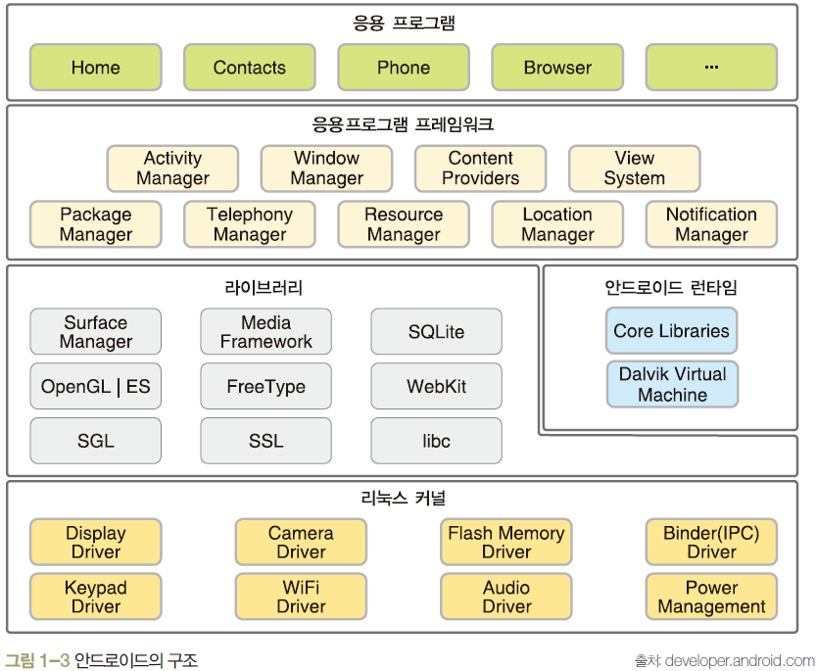
안드로이드의 구조

Slide 5
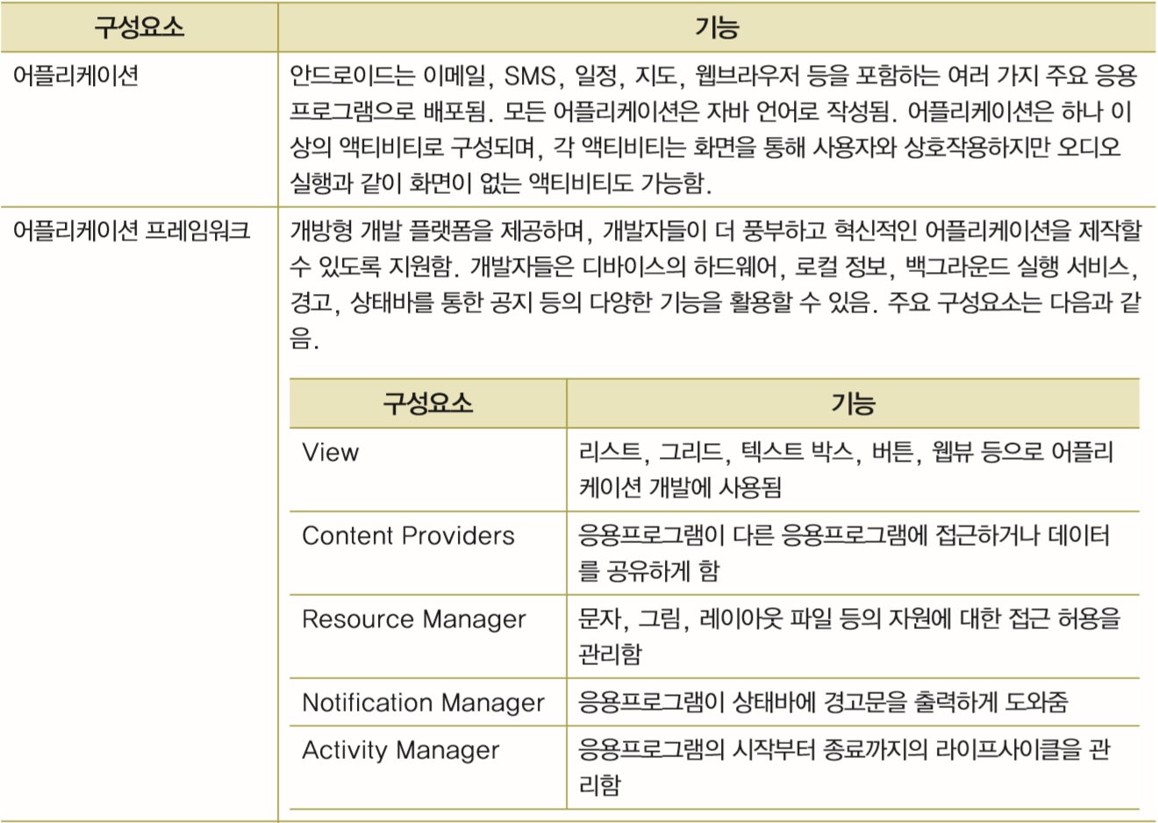
2. 안드로이드 아키텍처 구성요소와 기능

Slide 6
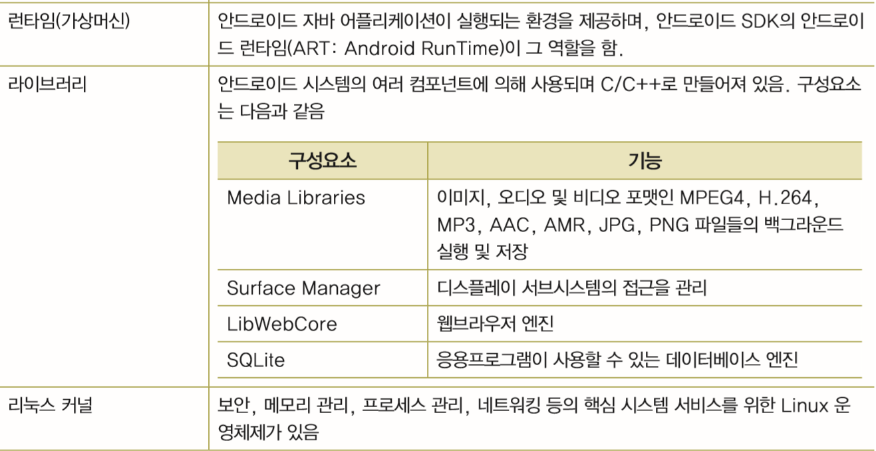
2. 안드로이드 아키텍처 구성요소와 기능

Slide 7
3. 앱 개발환경
안드로이드 앱 개발환경
안드로이드 앱은 안드로이드 스튜디오(Android Studio)라는 통합개발환경(IDE: Integrated Development Environment)을 이용하여 개발함
안드로이드 SDK(Software Development Kit)에 있는 컴파일러로 실행파일을 만듦
실행파일은 안드로이드 가상머신(AVD: Android Virtual Device)를 이용하여 실행하거나, 데이터 케이블로 PC에 스마트폰을 연결하여 실행함
안드로이드 SDK는 JDK(Java Development Kit)를 기반으로 하기 때문에 JDK가 먼저 설치되어야 함
JDK에는 자바 컴파일러와 컴파일된 자바 어플리케이션이 실행되는 환경인 자바 가상머신(JVM: Java Virtual Machine)이 있음
JDK는 윈도우 또는 리눅스 운영체제에서 실행됨
그러나 최근 버전에서는 Open JDK가 번들로 설치되어 별도의 설치 과정이 필요치 않음

Slide 8
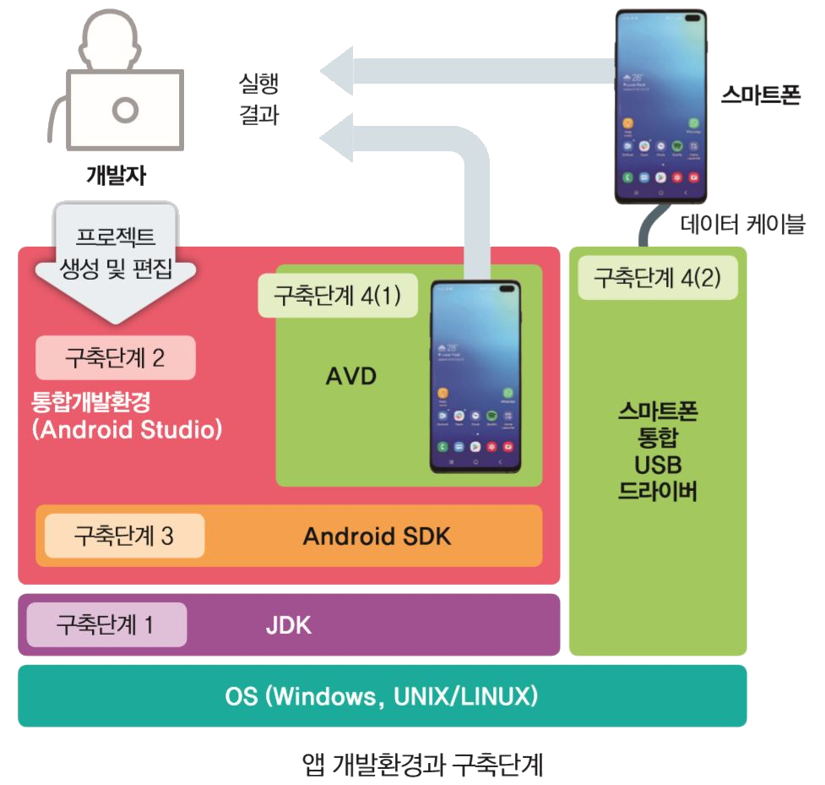
4. 앱 개발환경과 구축단계

Slide 9
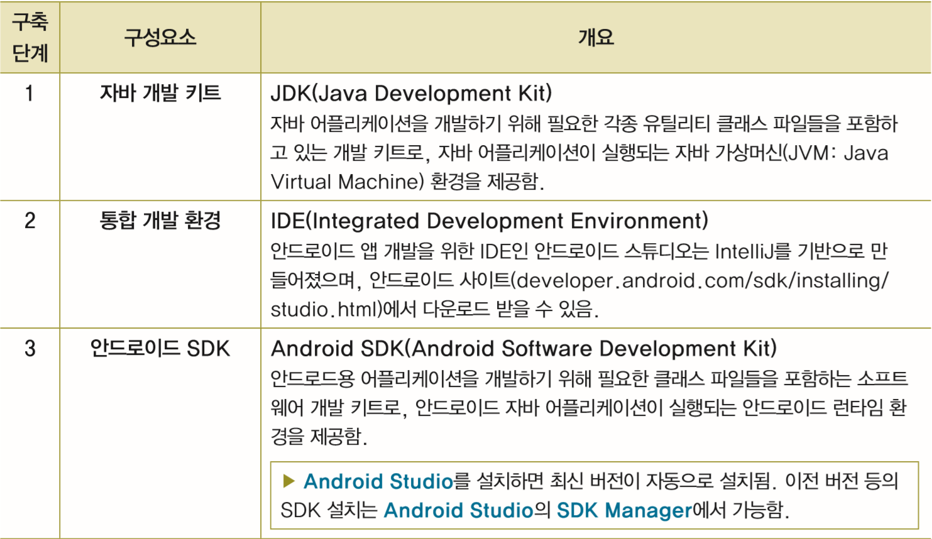
5. 앱 개발환경의 구성요소

Slide 10
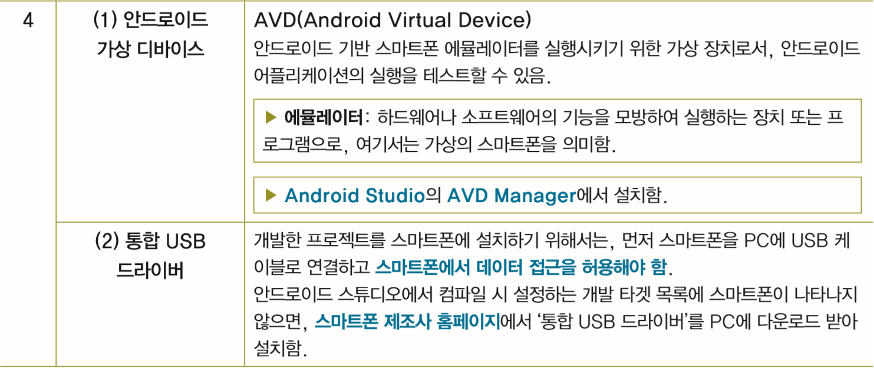
5. 앱 개발환경의 구성요소

Slide 11
안드로이드 개발 환경 구축 절차 요약
안드로이드 13버젼에서는 Open JDK로 안드로이드 스튜디오에서 번들로 설치
혹시 이전 버전에서는 JDK 11버젼까지 지원하는 경우 설치
Android Studio 다운로드
(https://developer.android.com)
Android SDK 설정 및 업데이트
Android Studio 설치
AVD(Android Virtual Device) 생성
Android Studio 환경설정
Android 앱개발

Slide 12
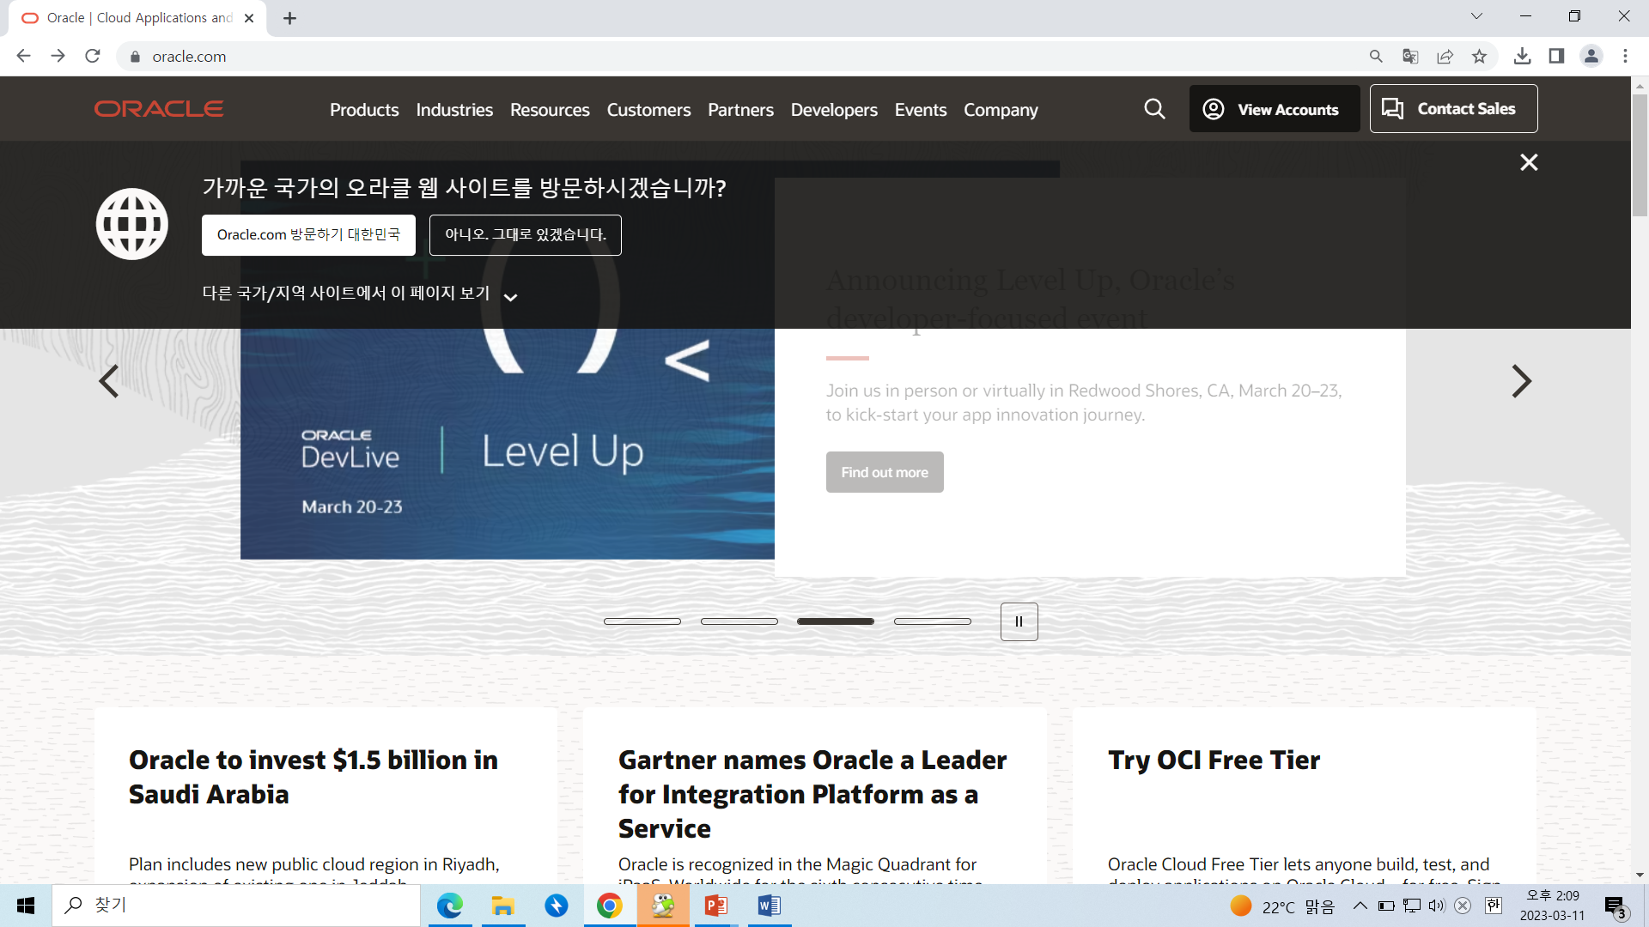
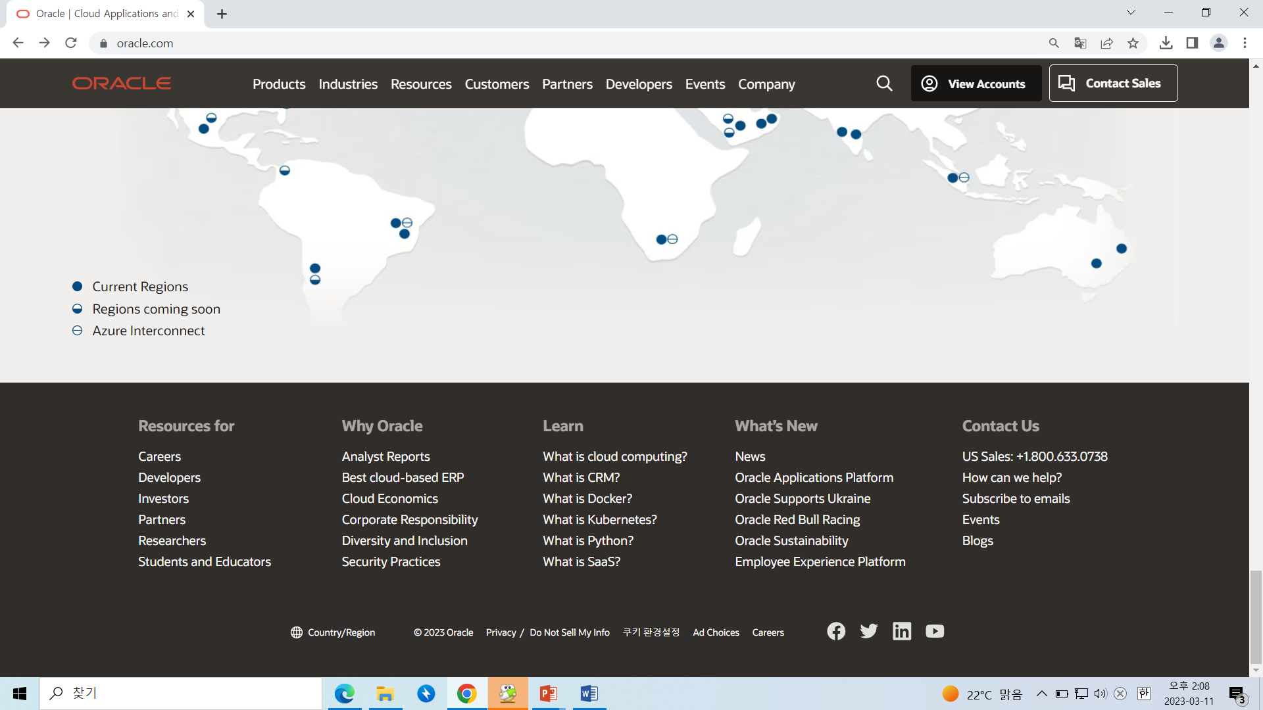
참고 사항 : JDK설치
JDK다운로드
JDK 다운로드는 오라클 웹사이트(www.oracle.com)에서 “Downloads”를 클릭

Slide 13
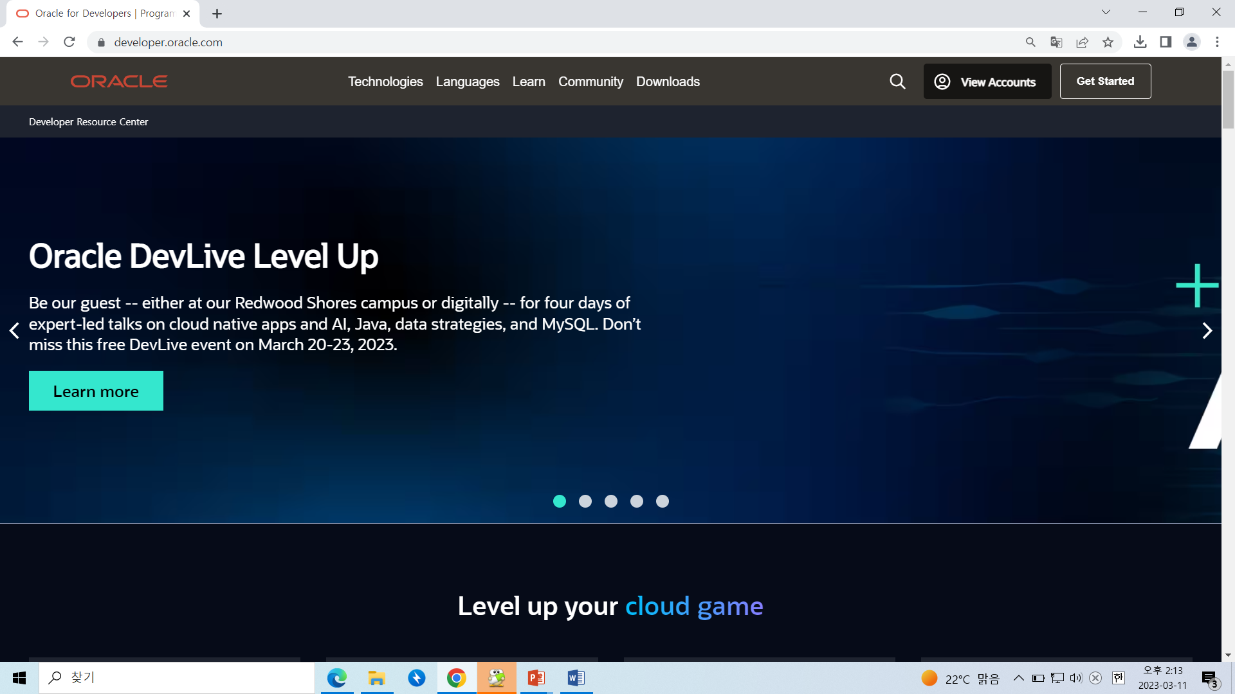


Slide 14
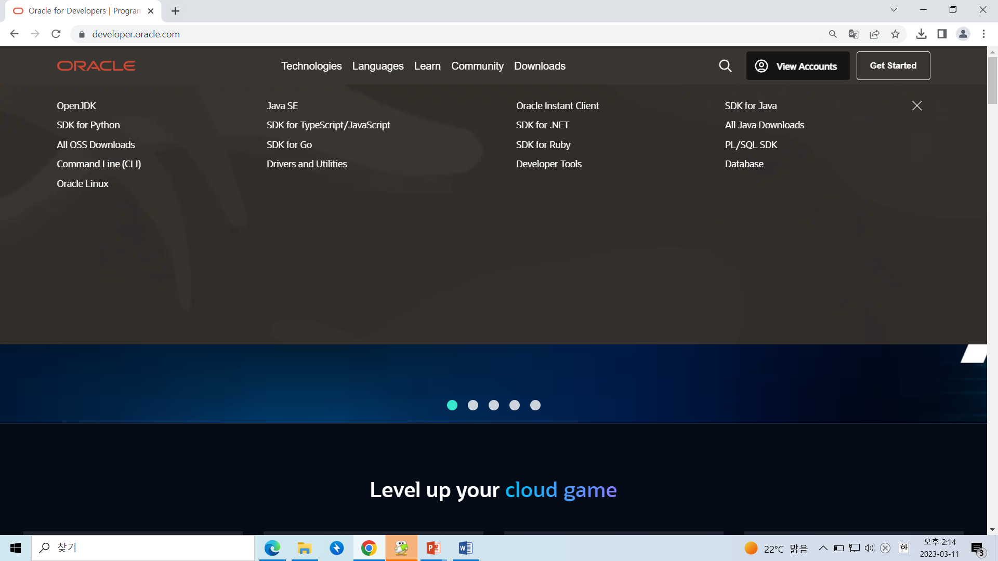

Slide 15
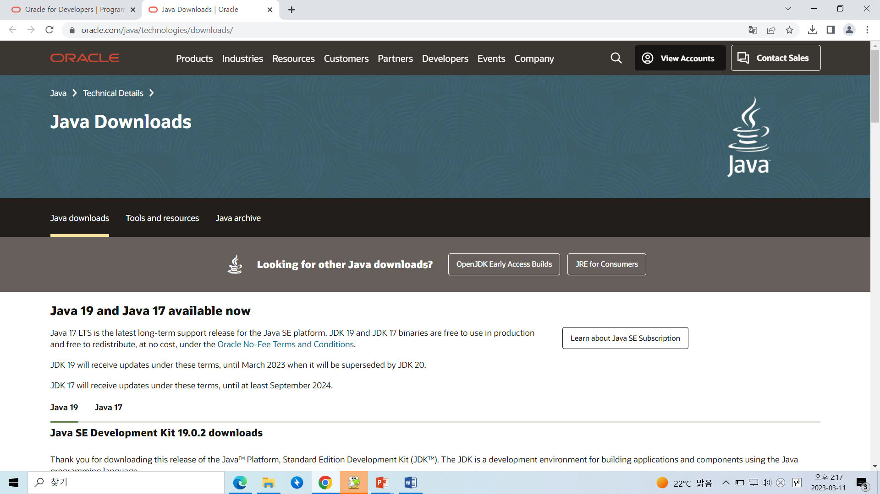
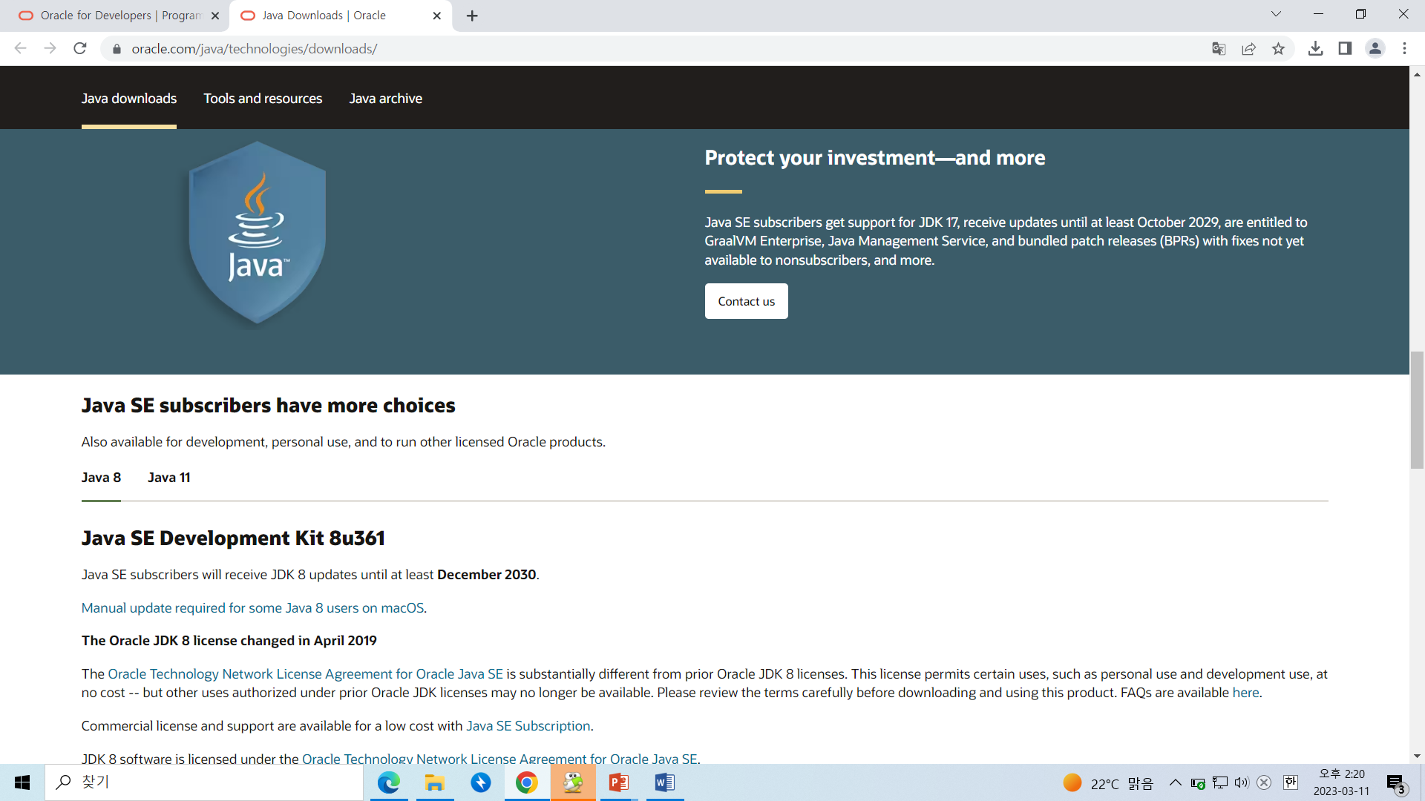

Slide 16
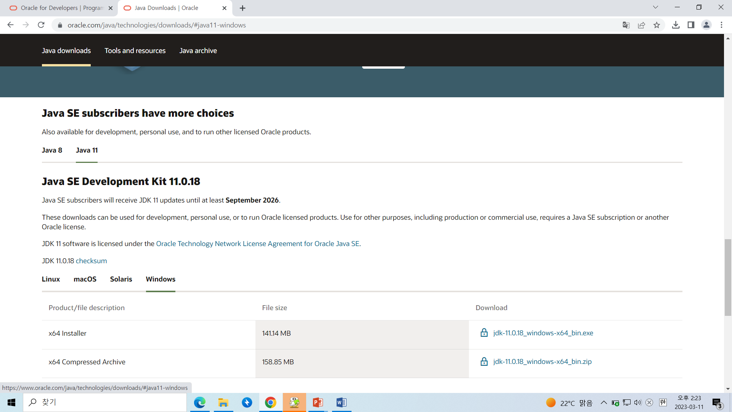


Slide 17
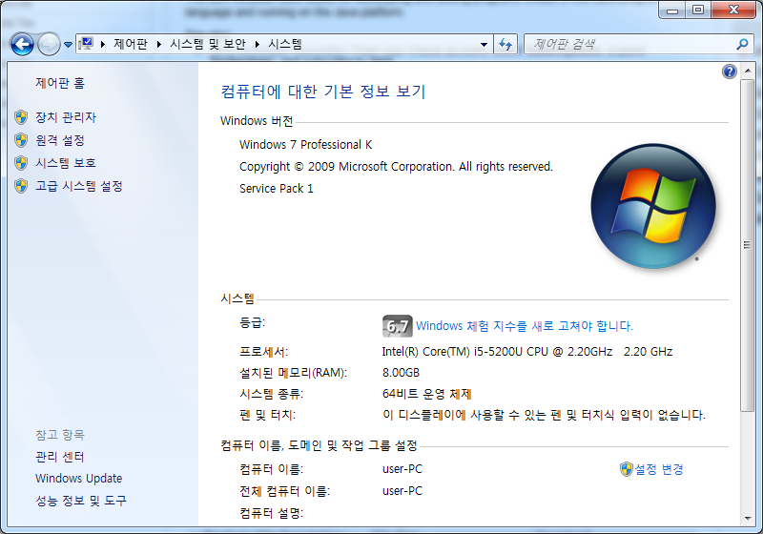
윈도우 운영 체제 정보확인
‘제어판→ 시스템 및 보안 → 시스템’ 클릭
시스템종류 : 윈도우 64비트
운영체제

Slide 18
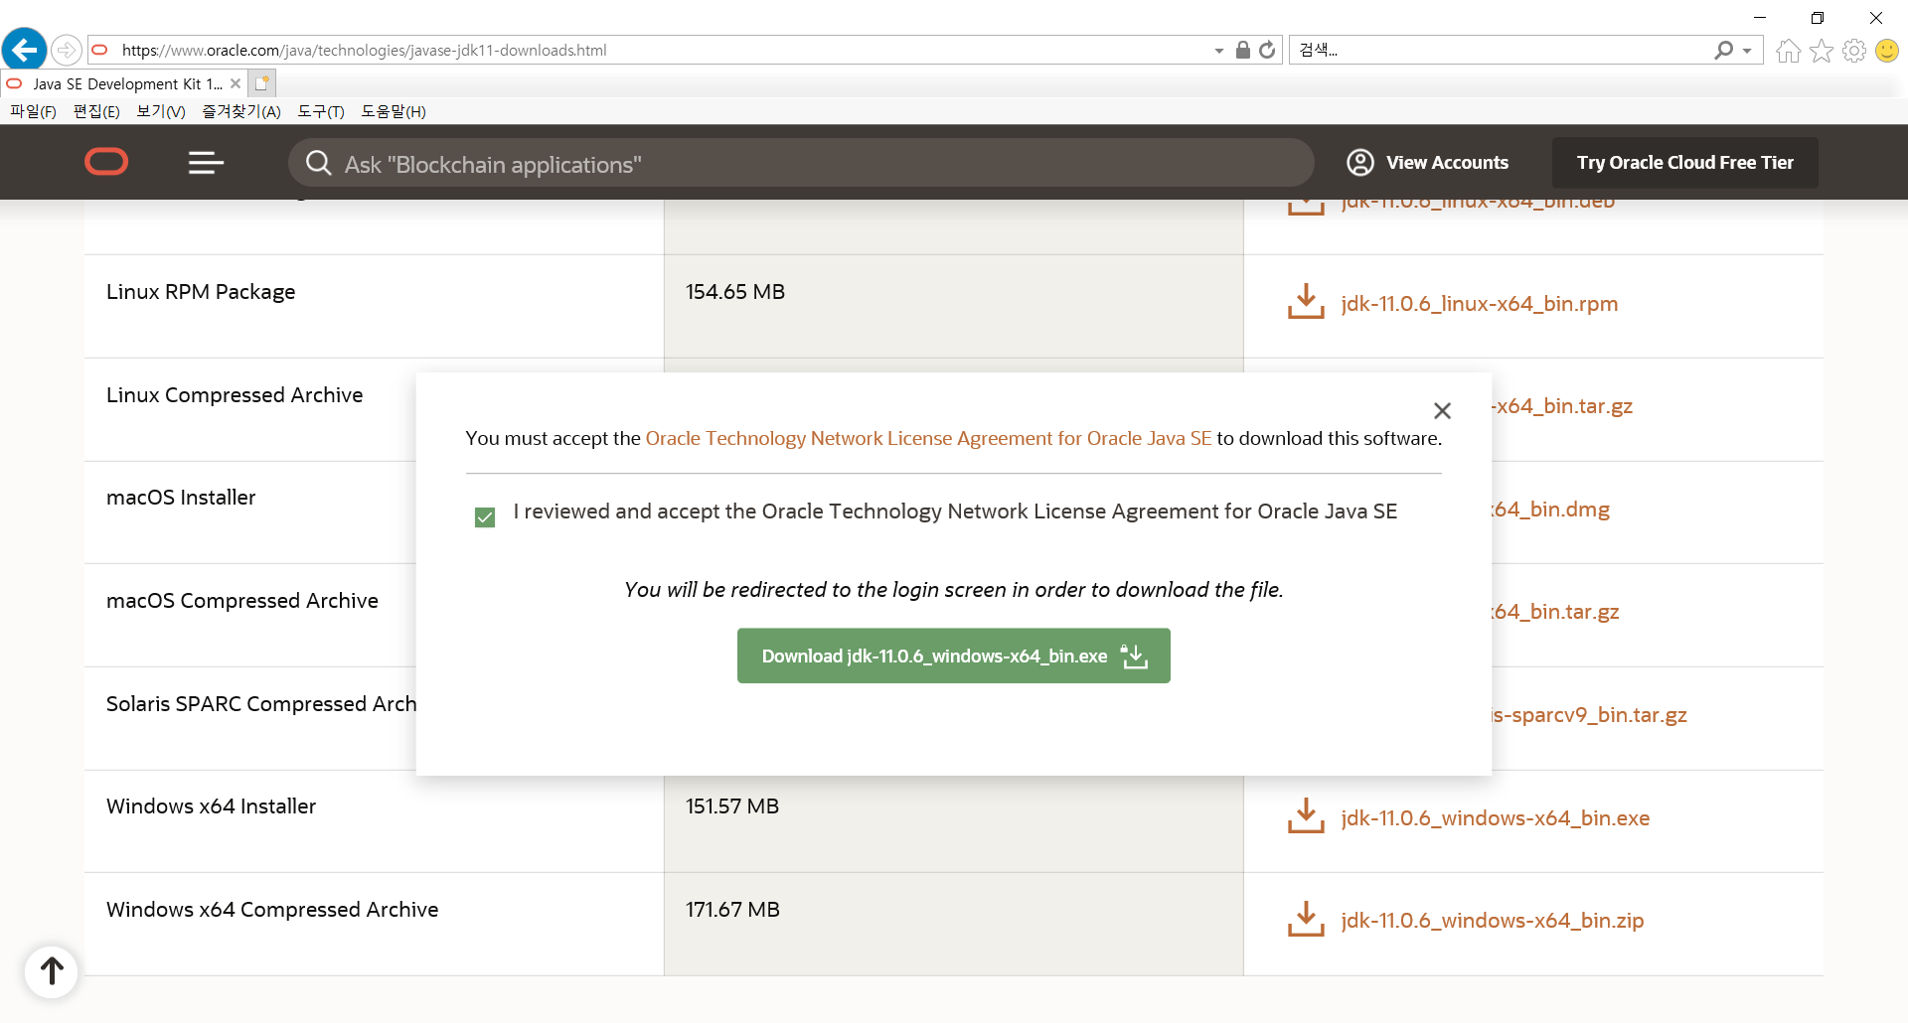

Slide 19
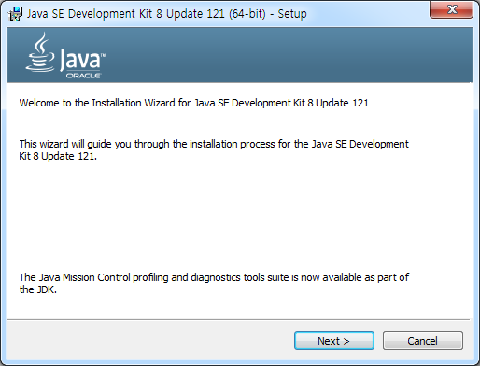
2) JDK설치
다운로드된 JDK 실행파일을 클릭하면 다음과 같은 JDK설치 초기화면이 나타난다.
- 여기서 ‘Next’버튼 클릭

Slide 20
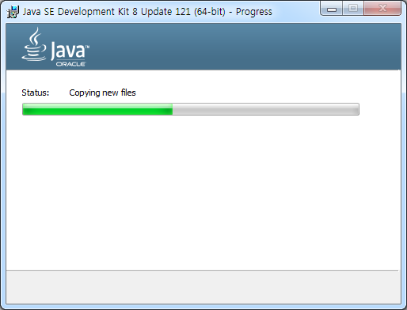
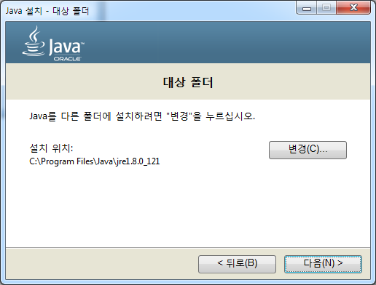
파일복사과정을 보임
자바설치 폴더확인후 ‘다음‘ 버튼 클릭
(특별한 경우를 제외하고 설치위지를 변경할 필요 없음)

Slide 21
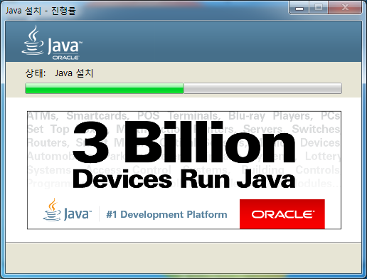
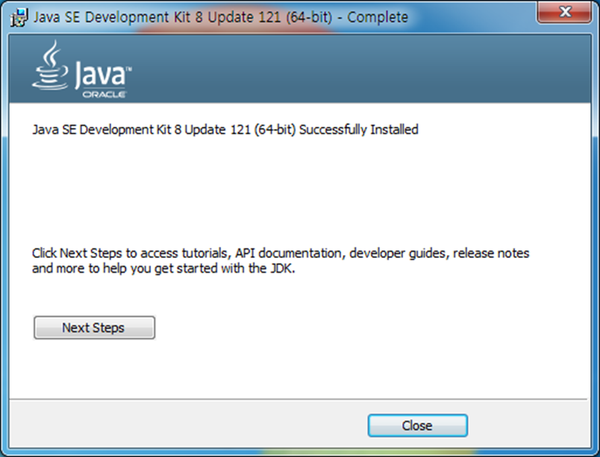
자바 설치 과정
설치가 완료되면 ‘Close’버튼을 클릭

Slide 22
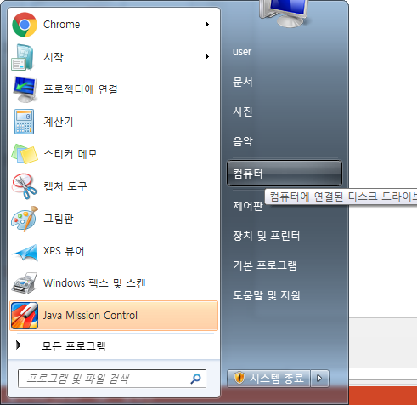
3) 자바 홈(JAVA_HOME)환경설정
자바 홈은 Android Studio설치시에 자바가 설치된 위치정보를 필요로 하기 때문에 환경설정이 필요하다.
-설치과정에서 나타나는 메뉴의 구성은 윈도우 버전에 따라서 달라질 수 있으므로 경로를 주의해서 살펴본다.
‘시작→ 모든 프로그램→ 컴퓨터‘ 메뉴 클릭

Slide 23
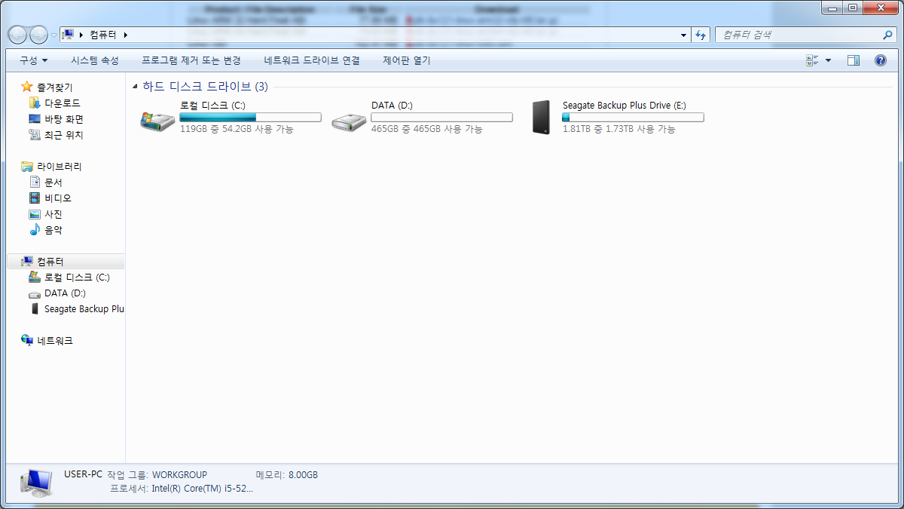
‘시스템 속성‘ 메뉴 클릭

Slide 24
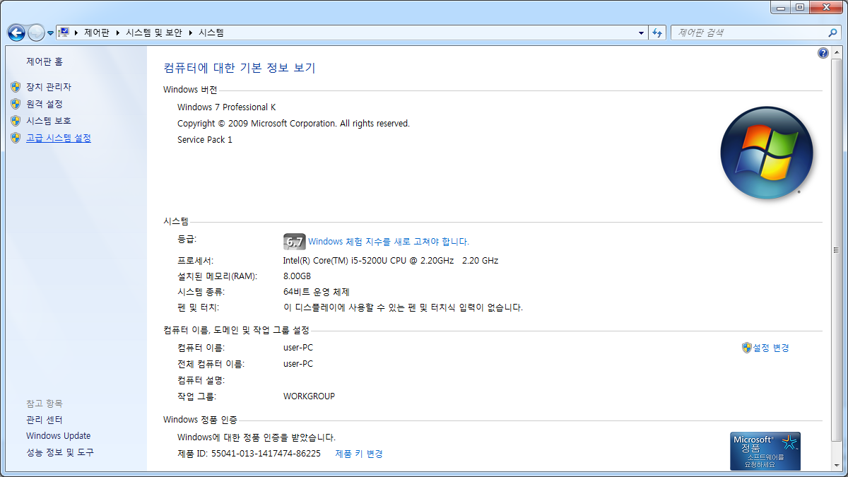
‘고급 시스템 설정‘ 메뉴 클릭

Slide 25
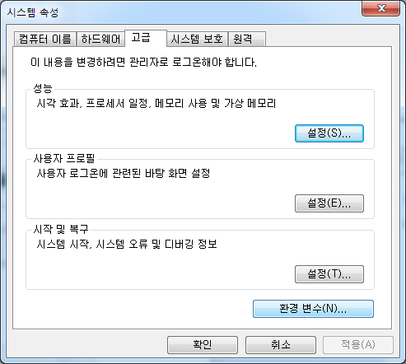
‘환경 변수‘ 버튼 클릭

Slide 26
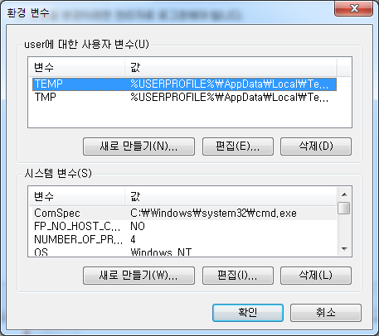
시스템 변수에 ‘새로 만들기‘ 또는 ‘편집＇버튼 클릭
JAVA_HOME이 등록되어
있지않는 경우에 추가함
JAVA_HOME이 등록되어
있는 경우에 수정/변경함

Slide 27
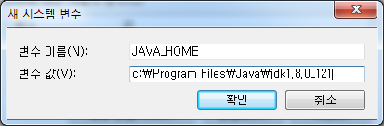
시스템 변수를 입력 또는 편집하고 ‘확인‘ 버튼 클릭
변수이름 : JAVA_HOME
변수 값 : JDK를 설치한 경로
(C:\Program Files\Java\jdk1.8.0_121)

Slide 28
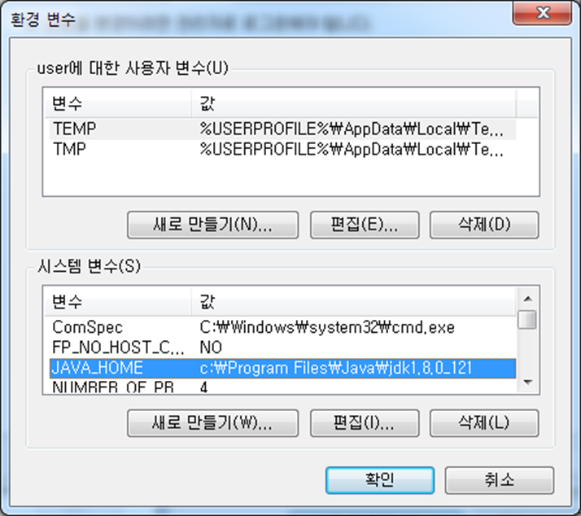
JAVA_HOME이 등록되면 ‘확인‘ 버튼 클릭
등록상태 확인

Slide 29
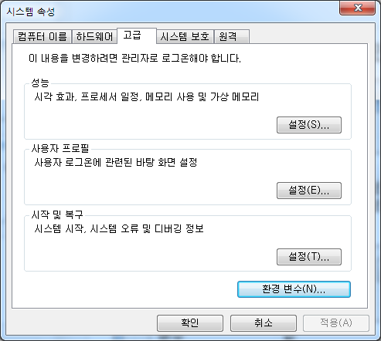
‘확인‘ 버튼 클릭

